Slide 1
Recomendação baseada em conteúdo personalizada

Slide 2
Objetivos de Aprendizagem
Explicar o papel do User Profile (perfil do usuário) como a representação consolidada das interações históricas (compras, avaliações, visualizações) para personalizar as sugestões
Descrever o fluxo detalhado da recomendação baseada em conteúdo até a geração de um ranking de sugestões para o usuário

Slide 3
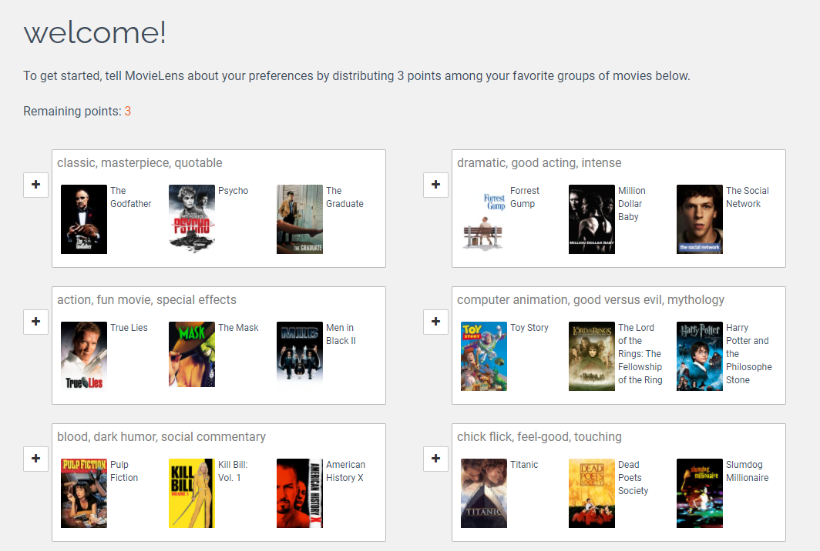




Recomendação baseada em conteúdo
Recomendações definidas a partir de itens que o usuário gostou, viu, avaliou, comprou etc.
Preferências e
perfil do usuário
Item | Score
 | 0.985
 | 0.921
 | 0.852
... | ...
Sistema de recomendação
Título | Gênero | Atores | ...
Características dos itens
Fonte: Imagem elaborada pelo autor (2025)
Lista de
Recomendação

Slide 4
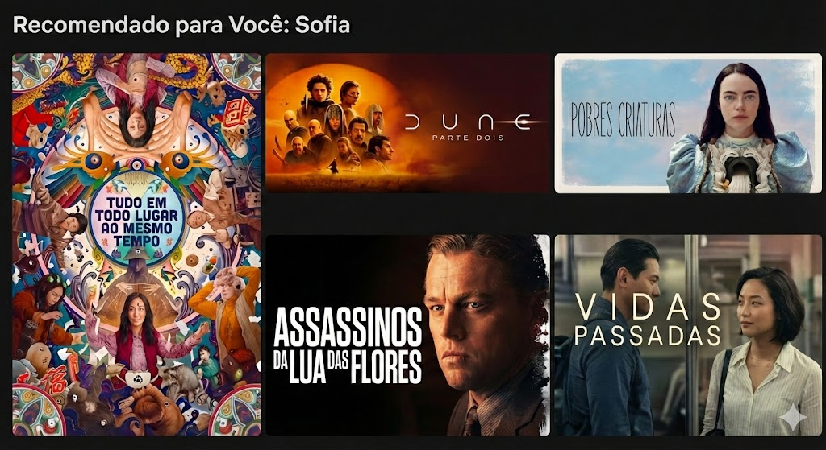
Recomendação baseada em conteúdo
Personalizada
Sugestões para o seu perfil
Recomendações gerais baseadas no seu
user profile
Fonte: Imagem gerada por IA (Google Gemini, 2025)

Slide 5
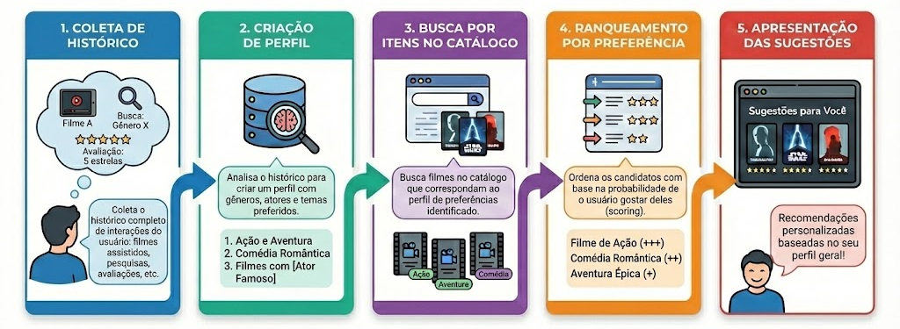
Recomendação baseada em conteúdo
Personalizada (criar um perfil do usuário)
Fonte: Imagem gerada por IA (Google Gemini, 2025)

Slide 6
User Profile
Representação de todos os itens que o usuário já viu, comprou, gostou, avaliou etc.
É utilizado para deixar as recomendações baseadas em conteúdo personalizadas
Pode ser usado sozinho para encontrar recomendações para o usuário
Pode ser combinado com os itens similares pelo conteúdo

Slide 7
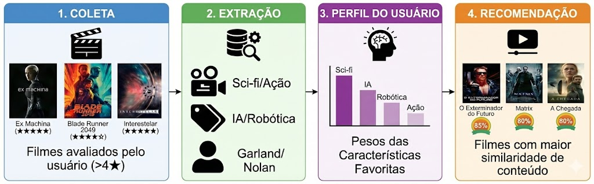
User Profile
Recomendação personalizada baseada em conteúdo
  Criação do perfil do usuário
Fonte: Imagem gerada por IA (Google Gemini, 2025)

Slide 8
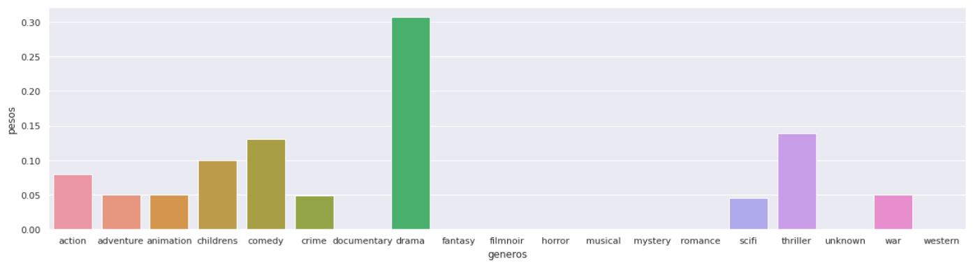
User Profile
Representação gráfica do user profile, representando o “gosto” do usuário
Fonte: Imagem elaborada pelo autor (2025)

Slide 9
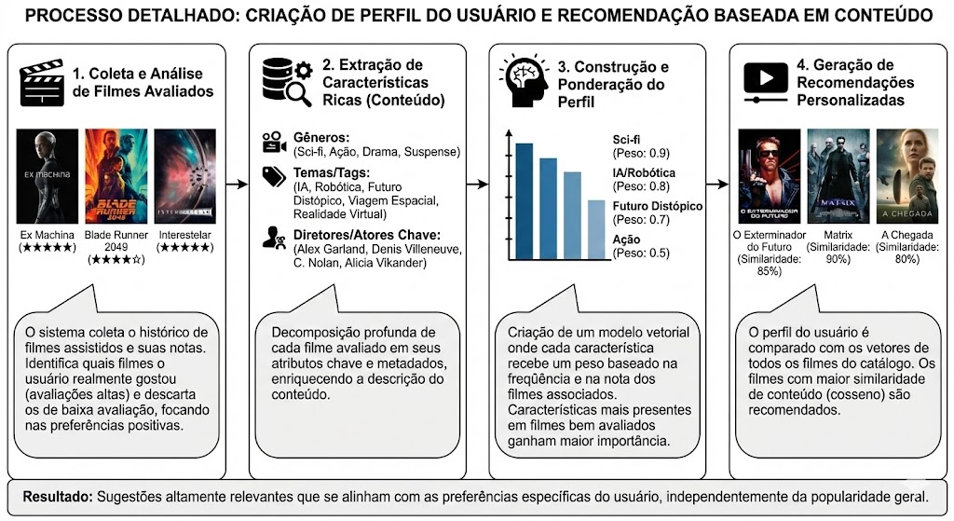
Fonte: Imagem gerada por IA (Google Gemini, 2025)

